Slide 1
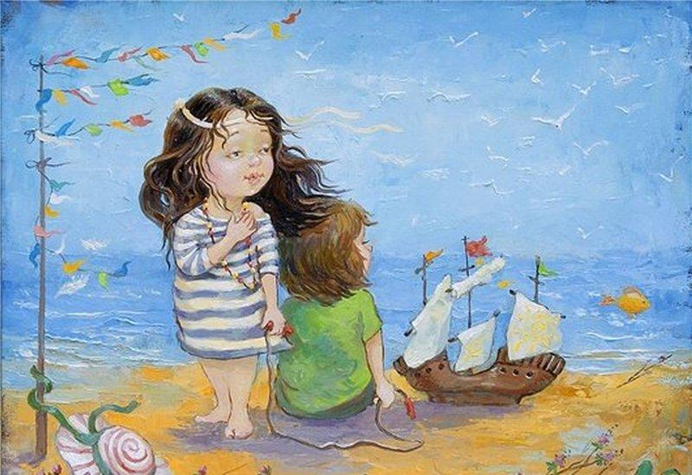
Литературное чтениена родном языке (русском) по теме:
Е.В. Григорьева «Мечта»

Slide 2
Пусть этот урок принесет нам…

Slide 3
Мечта
Что такое мечта?
Чем отличается мечта от фантазии?

Slide 4
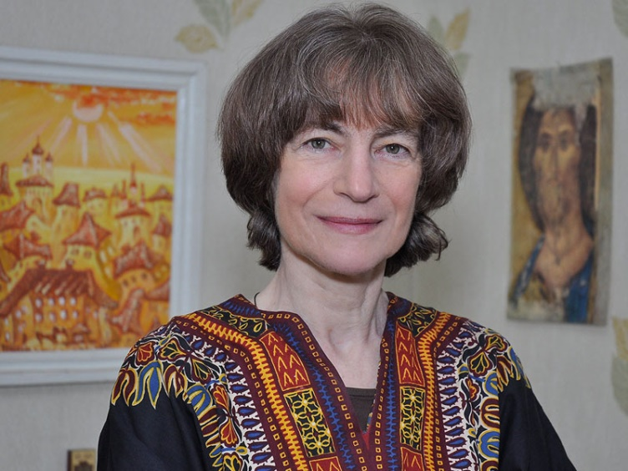
Е.В.Григорьева
«Мечта»

Slide 5
Елена Валентиновна Григорьева (псевдоним – Елена Нигри) – детский поэт и прозаик.
Е.В. Григорьева родилась в 1952 году в Москве. Дом, где она жила, располагался в Камергерском переулке, напротив театра МХАТ. Прежде в этом доме была гостиница Шевалье, там останавливались Л.Н. Толстой, И.С. Тургенев и другие известные писатели. Видимо, это давнее присутствие великих людей оказало на неё большое влияние, по крайней мере она с детства знала, что будет заниматься литературным творчеством.
Е. Григорьева окончила Московский институт культуры, потом работала в детской библиотеке и в издательстве «Белый город». Она является автором многих публикаций в периодике и сборниках, а также книг «Загадки сознания», «Окно выходит в сад», «Верность Ослика» и др.
Елена Григорьева – член Союза писателей России.

Slide 7
Е.В.Григорьева
«Мечта»
О чём может быть стихотворение с таким назва­нием?
Оправдались ли наши ожидания?

Slide 8
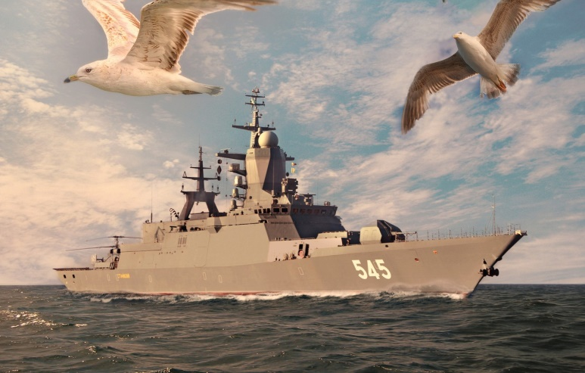
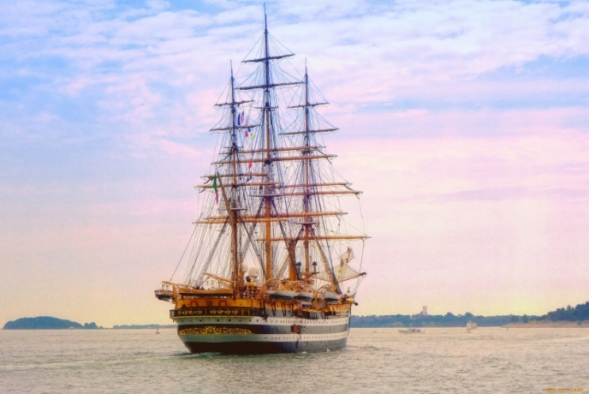
Словарная работа
высокий столб или высотное сооружение на кораблях для постановки парусов, наблюдения, сигнализации, боевого управления и так далее.
Мачта-
Корвет -
парусный трёхмачтовый военный корабль средних размеров.
Яростный-
неукротимый, неистовый, необычайный по силе.

Slide 9
Как вы понимаете, что значит высокая мечта?
Как вы понимаете выражение не гнётся мечта?
Почему мечта сравнивается с мачтой?

Slide 10
Пословицы
Человек без мечты, что птица без крыльев.
Без мечты не проживёшь.
Мечта — крылья, не знающие усталости.

Slide 11
ИТОГ УРОКА
-Что нужно делать для того, чтобы мечта сбылась?
-Зачем нужна мечта?

